Slide 1

AIOps For Transceiver Monitoring
Jason.jang@hfrnetworks

Slide 2
What is AIOps?
AIOps(IT 운영을 위한 인공 지능)는 Gartner가 만든 업계 용어입니다. IT 팀이 더 빠르고 정확한 결정을 내리고 네트워크 및 시스템 사고에 더 신속하게 대응할 수 있도록 지원하는 기술 플랫폼과 프로세스입니다.
AIOps는 실시간 또는 거의 실시간으로 조직의 IT 인프라 전반에 걸쳐 대량의 원격 측정 및 로그 데이터를 상황에 맞게 조정합니다. 그런 다음 이를 관련 과거 데이터와 결합하여 실행 가능한 Insight(판단능력)를 생성합니다.
AIOps는 IT 및 네트워크 환경에 대한 심층적인 지식과 해당 지식을 사용하여 실시간 분석을 제공하고 다음 단계를 실행하거나 권장하는 기능을 갖춘 보조자역할에 대한 구현입니다.

Slide 3
What is the purpose of AIOps For Transceiver Monitoring?
Transceiver Rx Pwr 정보 와 Interface의 FCS 정보를 활용하여 Link Down을 예측하여 선로 안정성을 향상시키기 위한 도구로 활용한다. .
Model 학습 시 Vendor 정보와 Part No 정보를 추가 하여 제조사 및 광 모듈 종류별 특성을 학습하여 적용 가능성을 높이고 Vendor 나 광 모듈 별 학습을 통합하여 실행한다.
수집된 data들을 바탕으로 상황에 따른 자동화 기능을 구현한다.

Slide 4
What are the components of AIOps?
Data Collection and Aggregation: AIOps 플랫폼은 서버, 응용 프로그램, 네트워크 및 데이터베이스와 같은 IT 인프라 구성 요소에서 생성된 로그, 메트릭, 이벤트 및 추적과 같은 다양한 소스에서 데이터를 수집하고 다양한 원본에서 수집된 원시 데이터는 종종 분석에 효과적으로 사용되기 전에 정리, 표준화 및 전처리해야 합니다.
Machine Learning and AI Algorithms: AIOps 플랫폼은 ML 알고리즘과 상황별 데이터를 사용하여 근본 원인 분석을 제공하고 네트워크의 간단한 문제를 자동으로 해결합니다. 또한 AIOps에는 일련의 관찰에서 지식이나 패턴을 추출하는 ML 알고리즘과 이벤트를 상호 연관시킬 수 있는 AI 엔진이 필요합니다.
Automated Remediation and Orchestration: AIOps 플랫폼은 데이터 분석에서 생성된 인사이트를 기반으로 미리 정의된 작업을 실행하기 위해 자동화 기능을 활용합니다. 이에는 루틴 작업, 문제 해결 조치 자동화, NLU 과 NLP를 활용한 대화 인터페이스 도우미 등 IT 인프라 전반에 걸친 워크플로의 오케스트레이션이 포함됩니다.

Slide 5
Data Collection and Aggregation
Log Server 와 SSH를 이용한 Data Collector를 이용하여 Training 에 필요한 data를 수집한다.
Interface Transceiver 정보 중 Vendor, Part No, Tx Power (dBm), Rx Power (dBm) data 와 Interface 정보 중 FCS Error, Input Dropped, Output Dropped data
Syslog Server 를 통해 수집한 Link Down Event Count 와 Link Status 를 수집한다.
Syslog Event 정보와 SSH를 통해 수집한 data와 결합하여 Training data 를 생성 한다.
(다양한 소스에서 데이터를 수집하고 다양한 원본에서 수집된 원시 데이터는 종종 분석에 효과적으로 사용되기 전에 정리, 표준화 및 전처리해야 하다.)
Syslog Server
Event Handler
Data Collector
Machine Training

Slide 6
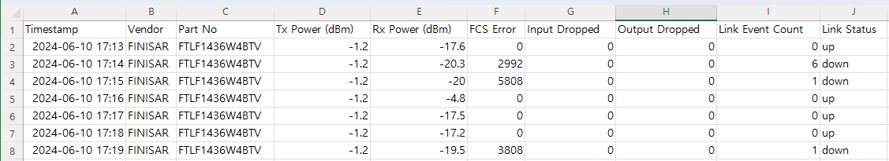
Training 용 CSV File
#Syslog Server 를 통해 EVENT 수신
Received syslog from 192.168.0.201: <133> 2024-01-09 01:04:47 GMT M6424 1/1 NOT INF interface is down.
Data from CLI over SSH
Data 수집을 위하여 가변 감쇠기를 통해 Link down 및 FCS 발생시킴.

Slide 7
Machine Learning and AI Algorithms
Data Collector에 의해 추출된 정보 중 Threshold 을 상위 하는 interface 에 대하여 EVENT 생성.
EVENT 가 발생된 Interface에 한하여 Prediction을 수행 후 결과 Report .
Data Collection
Threshold Handler
Prediction
Reporting

Slide 8
/* Threshold handler에 의해 EVENT 생성 */
[EVENT] Fcs Error High detected.
[EVENT] Rx Power Low detected
/* EVENT 가 발생한 Interface에 대하여 예측 실행*/
[DEBUG] Starting prediction
[PREDICT] Warning: High probability of link down (55.06%)
Machine Learning 은 랜덤 포레스트 모델을 사용하였으며, X값 (종속변수) 값으로는 Transceiver 정보와 Interface 정보를 사용하였고, Y값(독립변수) 으로 Interface Up/Down 정보를 사용한다.
ML 모델로 랜덤 포레스트를 사용하였으나 더 나은 결과를 위하여 다른 모델에 대한 검토가 필요하다.
Machine Learning 중 검토사항은 다음과 같다.
Link down이 20 dBm 근처에서 갑작스럽게 나타나므로 Prediction 결과가 너무 급격하게 변하는 문제를 해결하기 위하여 이를 보완하는 코드가 추가로 설계되어야 한다.
렌덤 포레스트 모델 학습을 정밀하게 하기 위하여 하이퍼 파라미터 조정이 필요하다.

Slide 9
Automated Remediation and Orchestration
EVENT 가 발생된 Interface에 대하여 관련 정보 수집 , 저장 과 Prediction 결과 를 및 이력을 바탕으로 적절한 조치를 자동화 하여 적용 할 수 있다.
Data Collection
Threshold Handler
Prediction
Automation

Slide 10
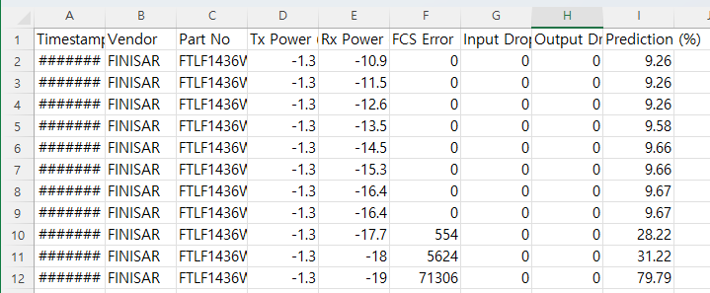
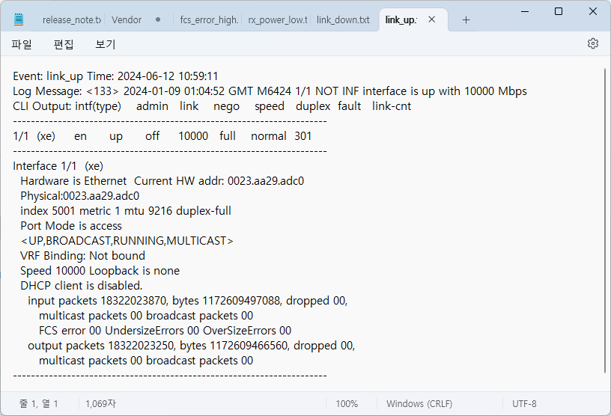
/* EVENT 생성 및 관련정보 조회 */
[EVENT] Fcs Error High detected.
Received syslog from 192.168.0.201: <133> 2024-01-09 05:35:39 GMT M6424 Base NOT SYS pts/2 root 192.168.0.157 clear counters interface 1/1'.
/* EVENT 발생 시 Syslog 와 CMD 실행 결과를 txt로 저장 */
Log saved to fcs_error_high.txt
Debugging에 필요한 관련정보 txt로 저장.
Prediction 이력 정보 저장.

Slide 11
Conclusion
[문제점]
학습데이터를 확보하는데 문제가 있음.
Link down event 중 Rx Prw에 의한 Link down을 구분하여 학습 데이터를 가공한 후 학습 시켜야 함.
Rx Prw에 따른 Link Down 예측치의 기울기가 너무 급격하여 적절한 경보를 발생시키기 어려움.
인위적으로 기울기를 조절할 수 있으나, 모듈 별 특성을 전부 고려하기 어려움.
실제 입력 변수는 많으나 Link down 은 Rx Prw의 비중이 절대 적이므로 ML에 의한 예측의 의미가 크지 않음.
[가능성]
FEC counter 를 활용하여 Link Down이 예상되는 Port의 List를 작성하여 장비 점검에 활용 할 수 있음
광 모듈별 성능(link down or FEC 발생) 데이터를 확보할 수 있음.
-이상 입니다-

